Slide 1
Gladiator
The Battle, Now We Are Free

Slide 2
Musik
1. Progeny 14. Am I Not Merciful
2. The Wheat 15. Elysium
3. The Battle 16. Honor Him
4. Earth 17. Now We Are Free
5. Sorrow
6. To Zucchabar
7. Patricide
8. The Emperor Is Dead
9. The Might of Rome
10. Strength and Honor
11. Reunion
12. Slaves to Rome
13.Barbarian Horde

Slide 3
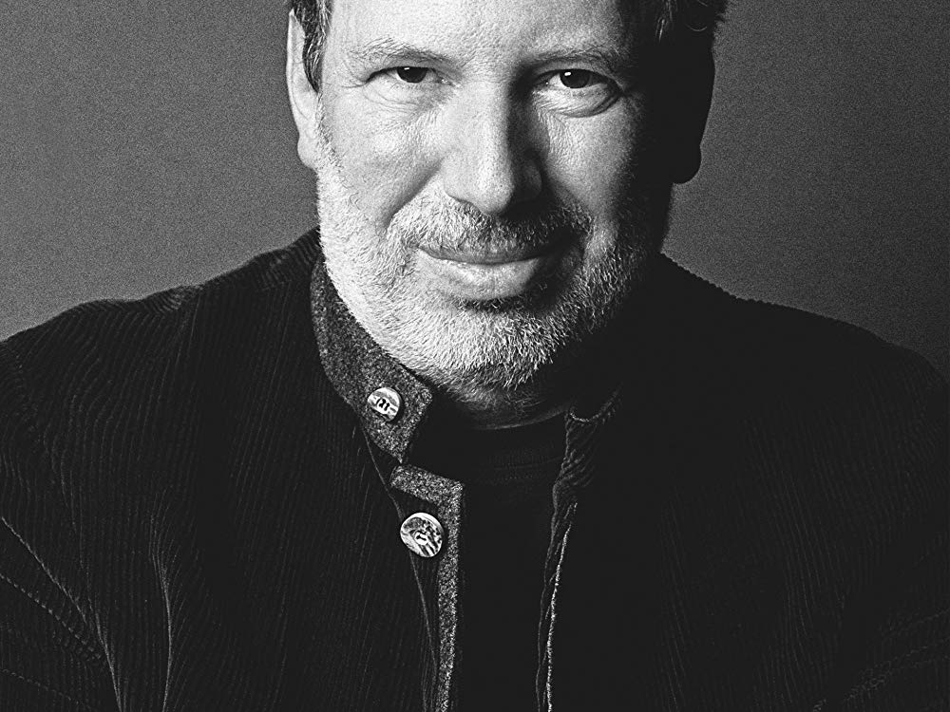
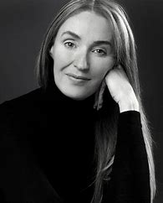
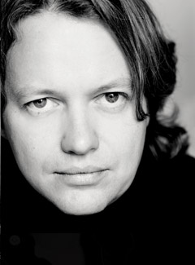
Musik
Interpret ist Hans Zimmer, Lisa Gerrard und Klaus Badelt
Oft sehr hart und stark
Oft Ohne Text
Letzte Musik „Now We Are Free“ ist aber sehr
ruhig und traurig und mit Text
16
15
14

Slide 4


The Battle

Slide 5
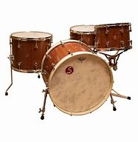
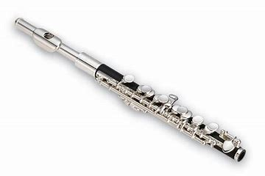
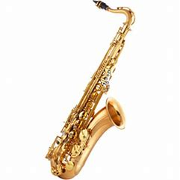
Musik
The Battle
Dauert 10:02 min
Interpret ist Hans Zimmer
Instrumente sind Flute, Orchestral Percussion, Saxophone
3
1
2

Slide 6
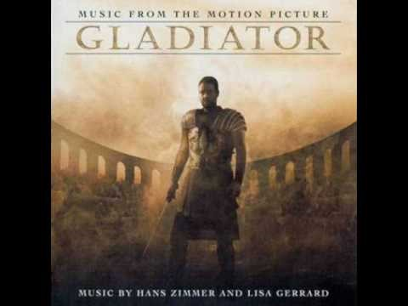

Slide 7
Musik
The Battle
„The Battle“ bedeutet „der Kampf“
Kommt am Anfang des Filmes
Kommt an einer Krieg Scene
Ist sehr laut und stark
Zeigt viel Action

Slide 8
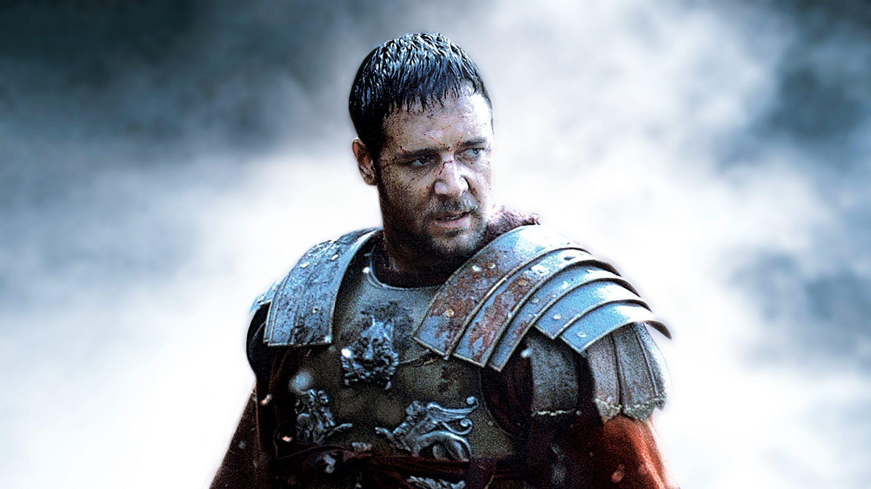
https://www.youtube.com/watch?v=YlcrWgPgMyA
12

Slide 9

Now We Are Free
22
21

Slide 10

Musik
Now We Are Free
Interpret sind Hans Zimmer und Lisa Gerrard
Dauert 4:14 min
Lisa Gerrard singt
Niemand weiß welche Sprache es ist
(Text nächste Seite)
17

Slide 11
Musik
Now We Are Free
Anol shalom
Anol sheh lay konnud de ne um {shaddai}
Flavum
Nom de leesh
Ham de nam um das
La um de
Flavne…
We de ze zu bu
We de sooo a ru
Un va-a pesh a lay
Un vi-I bee
Un da la pech ni sa
(Aaahh)
Un di-I lay na day
Un ma la pech a nay
Mee di nu ku
(Fast tempo, 4 times)
La la da pa da le na da na
Ve va da pa da le na la dumda

Slide 12
https://www.youtube.com/watch?v=-yOZEiHLuVU

Slide 13
Musik
Now We Are Free
„Now We Are Free“ bedeutet „Jetzt sind wir frei“
Sehr ruhig und traurig
Kommt zum Schluss des Filmes
Kommt an einem traurigen Moment

Slide 14
https://www.youtube.com/watch?v=bW0VK3Fvkm4

Slide 15

Film
20
19

Slide 16
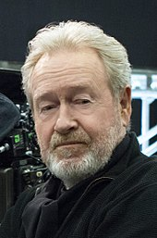
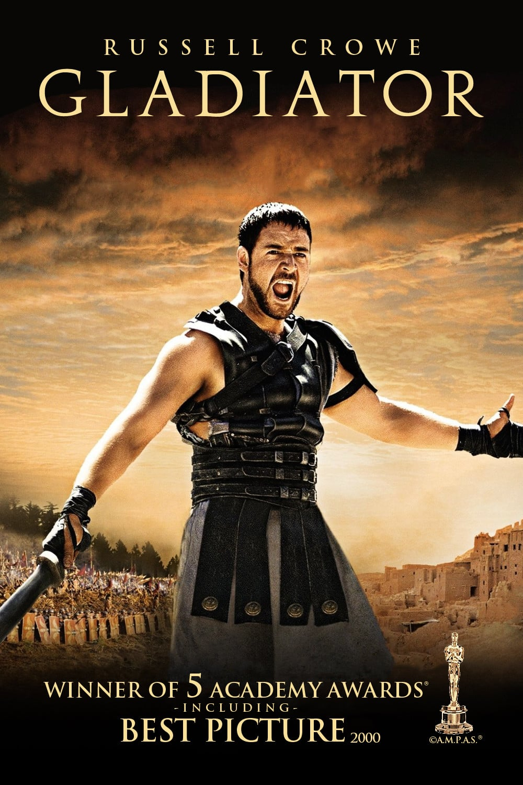
Film
Regie
Ridley Scott war der Regisseur
Erschien im Jahr 2000
Dauert 71 Minuten
Originalsprache ist Englisch
Produktionsland ist Vereinigtes Königreich
13
5

Slide 17
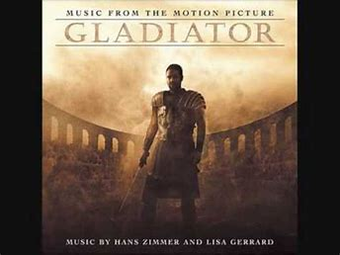
Film im Kino
Bekam 5 Oscars
in Deutschland sahen ihn bis Anfang 2001 3,4 Millionen Menschen im Kino
spielte weltweit ca. 457 Millionen US-Dollar ein
4

Slide 18
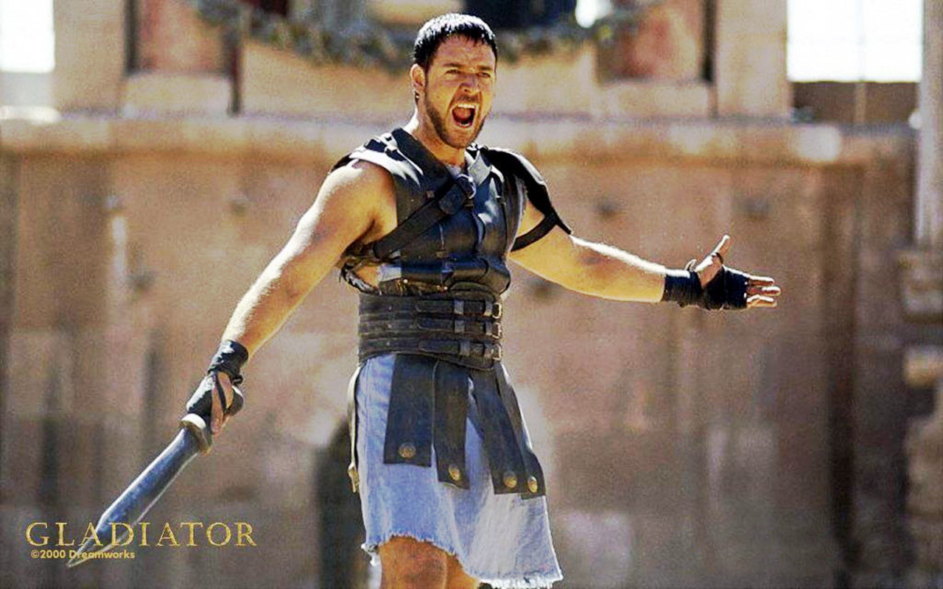
Film
Handlung
Maximus ist ein siegreicher General des Kaisers Marcus Aurelius
Sollte deren Nachfolger werden
Doch dann stirbt der Herrscher unerwartet
dessen Sohn Commodus übernimmt die Macht
Er lässt Maximus verhaften und verurteilt ihn zum Tode
Maximus kann jedoch fliehen
11

Slide 19
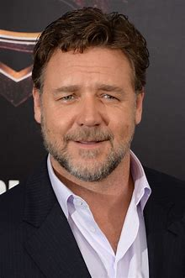
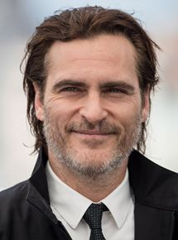
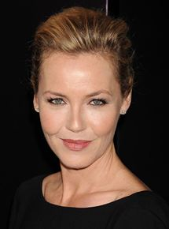
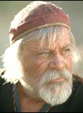
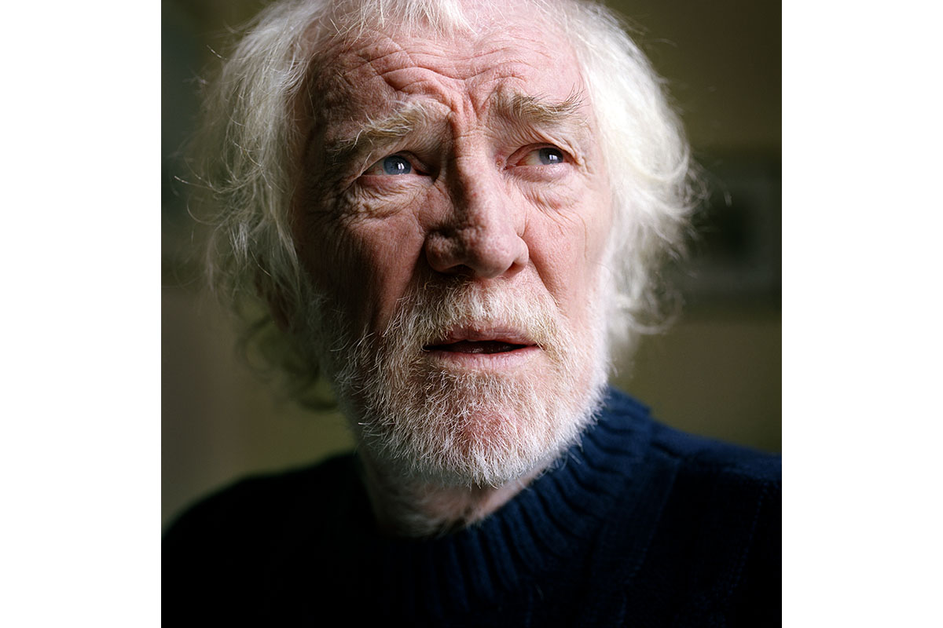
Film
5 Hauptpersonen
Foto :
Name : Russel Crowe Joaquin phoenix Connie Nielsen Oliver Reed Richard Harris
Rolle : Maximus Commodus Lucilla Primo Marcus Aurelius
6
7
8
9
10

Slide 20
Trailer
https://www.bing.com/videos/search?q=gladiator+trailer+deutsch&ru=%2fsearc&view=detail&mid=D431C2742E872A4DB501D431C2742E872A4DB501&&FORM=VRDGAR

Slide 21
Links
1. https://drcatesflutetips.files.wordpress.com/2017/04/img_0894.jpg
2. https://d1aeri3ty3izns.cloudfront.net/media/7/70037/1200/preview_2.jpg
3. s3.lonestarpercussion.com/resize/images/product-image/Cosmic-Percussion-CP221.jpg
4. https://i.ytimg.com/vi/yF6Tiq0qJxE/maxresdefault.jpg
5. https://upload.wikimedia.org/wikipedia/commons/d/db/Ridley_Scott_%2823716888011%29.jpg
6.https://images.fandango.com/ImageRenderer/0/0/redesign/static/img/default_poster.png/0/images/masterrepository/performer%20image s/p15959/russell-crowe-f.jpg
7. fr.web.img5.acsta.net/pictures/17/05/29/11/47/593823.jpg
8. es.web.img3.acsta.net/pictures/16/03/29/14/51/281019.jpg
9. www.bolsamania.com/cine/wp-content/uploads/2014/10/25.jpg
10. www.5minutebiographies.com/wp-content/uploads/2017/02/richard-harris-004.jpg
11. images4.fanpop.com/image/photos/15300000/Gladiator-movies-15324569-1280-800.jpg
12. https://wallpapercave.com/wp/wp1830087.jpg
13. image.tmdb.org/t/p/original/9HHuKIB3djq1tgUsPDdmDQhN5b5.jpg
14. hollywoodinvienna.com/uploads/person/50/image_klaus-badelt-image.jpg
15 https://upload.wikimedia.org/wikipedia/commons/thumb/0/08/LisaGerrard-Press-Image-2009.jpg/1200px-LisaGerrard-Press-Image-2009.jpg
16 https://images-na.ssl-images-amazon.com/images/I/C11ddRkwnQS._SL1000_.png
17. https://cdn.pixabay.com/photo/2014/04/03/10/29/arrow-310633_960_720.png
18. https://i.ytimg.com/vi/4rQpYffdKPI/maxresdefault.jpg

Slide 22
Links
19. laoblogger.com/images/black-and-white-film-strip-clipart-7.jpg
20, 21. https://upload.wikimedia.org/wikipedia/commons/thumb/2/21/Solid_black.svg/1200px-Solid_black.svg.png
22. https://cdn.pixabay.com/photo/2016/04/07/22/09/note-1314939_640.png

